Slide 1
Vở Tiếng Việt

Slide 2
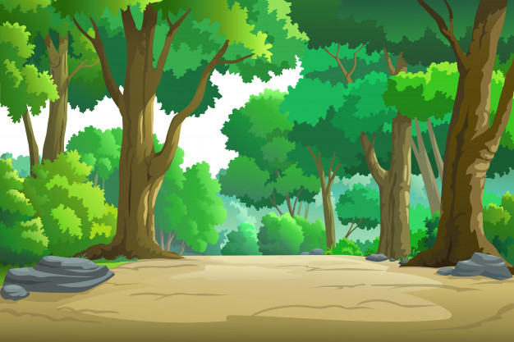
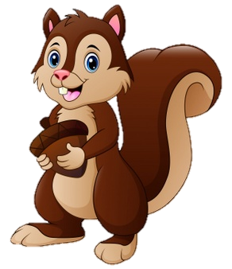
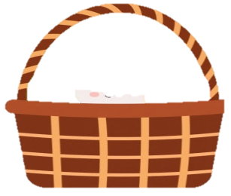
Bài trước chúng ta học bài gì?
Em học vẽ

Slide 3
Trong bài Em học vẽ, bạn nhỏ ngồi vẽ ở đâu?
Trong lớp học

Slide 4
Bài thơ Em học vẽ gồm mấy khổ thơ?
Có 4 khổ

Slide 5
Thân hình chữ nhật
Chữ nghĩa đầy mình
Ai mà muốn giỏi
Sẽ phải nhìn tôi.
Là gì?
Quyển sách

Slide 6
Tiết 1 + 2
Notes:
Bài giảng thiết kế bởi: Hương Thảo - tranthao121006@gmail.com

Slide 7
Mục tiêu bài học
1
Đọc đúng rõ ràng một văn bản thông tin ngắn
1
2
Nắm được đặc điểm của văn bản thông tin
2
Hiểu nội dung bài: nhà xuất bản, cấu trúc một cuốn sách, các công đoạn tạo ra cuốn sách
3
3

Slide 8
Tác giả
Tên sách
Nhà xuất bản

Slide 9
Cuốn sách của em
Đọc mẫu
Mỗi cuốn sách có một tên gọi. Tên sách là hàng chữ lớn ở khoảng giữa bìa sách, thường chứa đựng rất nhiều ý nghĩa. Qua tên sách, em có thể biết được sách viết về điều gì.
Người viết cuốn sách được gọi là tác giả. Tên tác giả thường được ghi vào phía trên của bìa sách.
Nơi các cuốn sách ra đời được gọi là nhà xuất bản. Tên nhà xuất bản thường được ghi ở phía dưới bìa sách.
Phần lớn các cuốn sách đều có mục lục thể hiện các mục chính và vị trí của chúng trong cuốn sách. Mục lục thường được đặt ở ngay sau trang bìa, cũng có khi được đặt ở cuối sách.
Mỗi lần đọc một cuốn sách mới, đừng quên những điều này em nhé.
(Nhật Huy)

Slide 10
Cuốn sách của em
Mỗi cuốn sách có một tên gọi. Tên sách là hàng chữ lớn ở khoảng giữa bìa sách, thường chứa đựng rất nhiều ý nghĩa. Qua tên sách, em có thể biết được sách viết về điều gì.
Người viết cuốn sách được gọi là tác giả. Tên tác giả thường được ghi vào phía trên của bìa sách.
Nơi các cuốn sách ra đời được gọi là nhà xuất bản. Tên nhà xuất bản thường được ghi ở phía dưới bìa sách.
Phần lớn các cuốn sách đều có mục lục thể hiện các mục chính và vị trí của chúng trong cuốn sách. Mục lục thường được đặt ở ngay sau trang bìa, cũng có khi được đặt ở cuối sách.
Mỗi lần đọc một cuốn sách mới, đừng quên những điều này em nhé.
(Nhật Huy)
Đọc nối tiếp đoạn
Bài viết gồm mấy đoạn?

Slide 11
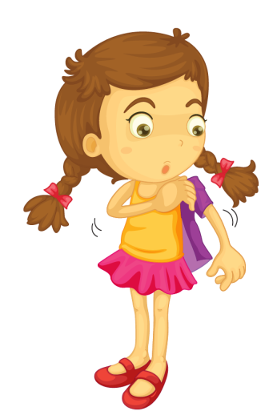
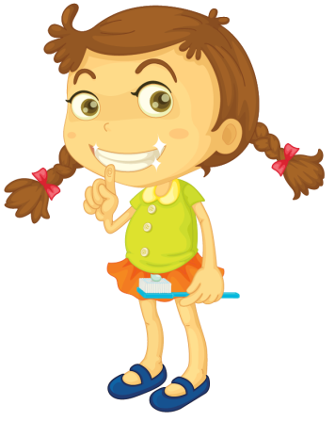
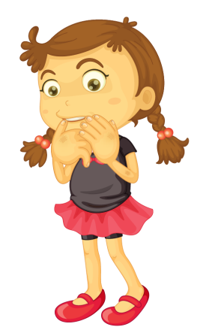
Luyện đọc từ khó
cuốn sách
nhà xuất bản
mục lục
Notes:
Bài giảng thiết kế bởi: Hương Thảo - tranthao121006@gmail.com

Slide 12
Giải nghĩa từ
: người viết cuốn sách
tác giả
: nơi tạo ra cuốn sách
nhà xuất bản
: danh sách các ý chính và số trang của nó trong quyển sách
mục lục
Notes:
Bài giảng thiết kế bởi: Hương Thảo - tranthao121006@gmail.com

Slide 13
Luyện đọc câu dài
Tên sách là hàng chữ lớn ở khoảng giữa bìa sách, thường chứa đựng rất nhiều ý nghĩa.

Slide 14
Cuốn sách của em
Mỗi cuốn sách có một tên gọi. Tên sách là hàng chữ lớn ở khoảng giữa bìa sách, thường chứa đựng rất nhiều ý nghĩa. Qua tên sách, em có thể biết được sách viết về điều gì.
Người viết cuốn sách được gọi là tác giả. Tên tác giả thường được ghi vào phía trên của bìa sách.
Nơi các cuốn sách ra đời được gọi là nhà xuất bản. Tên nhà xuất bản thường được ghi ở phía dưới bìa sách.
Phần lớn các cuốn sách đều có mục lục thể hiện các mục chính và vị trí của chúng trong cuốn sách. Mục lục thường được đặt ở ngay sau trang bìa, cũng có khi được đặt ở cuối sách.
Mỗi lần đọc một cuốn sách mới, đừng quên những điều này em nhé.
(Nhật Huy)
Đọc nối tiếp đoạn lần 2

Slide 15
Cuốn sách của em
Mỗi cuốn sách có một tên gọi. Tên sách là hàng chữ lớn ở khoảng giữa bìa sách, thường chứa đựng rất nhiều ý nghĩa. Qua tên sách, em có thể biết được sách viết về điều gì.
Người viết cuốn sách được gọi là tác giả. Tên tác giả thường được ghi vào phía trên của bìa sách.
Nơi các cuốn sách ra đời được gọi là nhà xuất bản. Tên nhà xuất bản thường được ghi ở phía dưới bìa sách.
Phần lớn các cuốn sách đều có mục lục thể hiện các mục chính và vị trí của chúng trong cuốn sách. Mục lục thường được đặt ở ngay sau trang bìa, cũng có khi được đặt ở cuối sách.
Mỗi lần đọc một cuốn sách mới, đừng quên những điều này em nhé.
(Nhật Huy)
Đọc theo nhóm

Slide 16
Cuốn sách của em
Mỗi cuốn sách có một tên gọi. Tên sách là hàng chữ lớn ở khoảng giữa bìa sách, thường chứa đựng rất nhiều ý nghĩa. Qua tên sách, em có thể biết được sách viết về điều gì.
Người viết cuốn sách được gọi là tác giả. Tên tác giả thường được ghi vào phía trên của bìa sách.
Nơi các cuốn sách ra đời được gọi là nhà xuất bản. Tên nhà xuất bản thường được ghi ở phía dưới bìa sách.
Phần lớn các cuốn sách đều có mục lục thể hiện các mục chính và vị trí của chúng trong cuốn sách. Mục lục thường được đặt ở ngay sau trang bìa, cũng có khi được đặt ở cuối sách.
Mỗi lần đọc một cuốn sách mới, đừng quên những điều này em nhé.
(Nhật Huy)
Đọc theo nhóm

Slide 17
Cuốn sách của em
Mỗi cuốn sách có một tên gọi. Tên sách là hàng chữ lớn ở khoảng giữa bìa sách, thường chứa đựng rất nhiều ý nghĩa. Qua tên sách, em có thể biết được sách viết về điều gì.
Người viết cuốn sách được gọi là tác giả. Tên tác giả thường được ghi vào phía trên của bìa sách.
Nơi các cuốn sách ra đời được gọi là nhà xuất bản. Tên nhà xuất bản thường được ghi ở phía dưới bìa sách.
Phần lớn các cuốn sách đều có mục lục thể hiện các mục chính và vị trí của chúng trong cuốn sách. Mục lục thường được đặt ở ngay sau trang bìa, cũng có khi được đặt ở cuối sách.
Mỗi lần đọc một cuốn sách mới, đừng quên những điều này em nhé.
(Nhật Huy)
Đọc toàn bài

Slide 18
Tiết 2
Notes:
Bài giảng thiết kế bởi: Hương Thảo - tranthao121006@gmail.com

Slide 19
Trả lời câu hỏi

Slide 20
Chọn từ ngữ ở cột A với nội dung thích hợp ở cột
tên sách
nơi cuốn sách ra đời
tác giả
thường chứa đựng nhiều ý nghĩa
nhà xuất bản
người viết sách, báo
mục lục
thể hiện các mục chính và vị trí của chúng

Slide 21
2. Qua tên sách, em có thể biết được điều gì ?
Qua tên sách, em có thể biết được sách viết về điều gì.

Slide 22
3. Sắp xếp các thông tin theo đúng trình tự bài đọc.
Mỗi cuốn sách có một tên gọi. Tên sách là hàng chữ lớn ở khoảng giữa bìa sách, thường chứa đựng rất nhiều ý nghĩa. Qua tên sách, em có thể biết được sách viết về điều gì.
Người viết cuốn sách được gọi là tác giả. Tên tác giả thường được ghi vào phía trên của bìa sách.
Nơi các cuốn sách ra đời được gọi là nhà xuất bản. Tên nhà xuất bản thường được ghi ở phía dưới bìa sách.
Phần lớn các cuốn sách đều có mục lục thể hiện các mục chính và vị trí của chúng trong cuốn sách. Mục lục thường được đặt ở ngay sau trang bìa, cũng có khi được đặt ở cuối sách.
Mỗi lần đọc một cuốn sách mới, đừng quên những điều này em nhé.
(Nhật Huy)
Tên sách
Tác giả
Nhà xuất bản
Mục lục
Notes:
Bài giảng thiết kế bởi: Hương Thảo - tranthao121006@gmail.com

Slide 23
4. Đọc mục lục ở tranh bên và cho biết
Phần 2 có những mục nào?
Để tìm hiểu về cây xương rồng con đọc trang nào?

Slide 24
Luyện tập

Slide 25
1. Xếp các từ sau vào nhóm từ thích hợp.
đọc sách
ghi
tác giả
cuốn sách
bìa sách
Từ ngữ chỉ người, vật
Từ ngữ chỉ hoạt động
Notes:
Bài giảng thiết kế bởi: Hương Thảo - tranthao121006@gmail.com

Slide 26
2. Nói tiếp để hoàn thành câu:
Tên sách được đặt ở (…)
Tên tác giả được đặt ở (…)
giữa bìa sách.
phía trên của bìa sách.

Slide 27
Cuốn sách của em
Mỗi cuốn sách có một tên gọi. Tên sách là hàng chữ lớn ở khoảng giữa bìa sách, thường chứa đựng rất nhiều ý nghĩa. Qua tên sách, em có thể biết được sách viết về điều gì.
Người viết cuốn sách được gọi là tác giả. Tên tác giả thường được ghi vào phía trên của bìa sách.
Nơi các cuốn sách ra đời được gọi là nhà xuất bản. Tên nhà xuất bản thường được ghi ở phía dưới bìa sách.
Phần lớn các cuốn sách đều có mục lục thể hiện các mục chính và vị trí của chúng trong cuốn sách. Mục lục thường được đặt ở ngay sau trang bìa, cũng có khi được đặt ở cuối sách.
Mỗi lần đọc một cuốn sách mới, đừng quên những điều này em nhé.
(Nhật Huy)
Đọc lại toàn bài

Slide 28
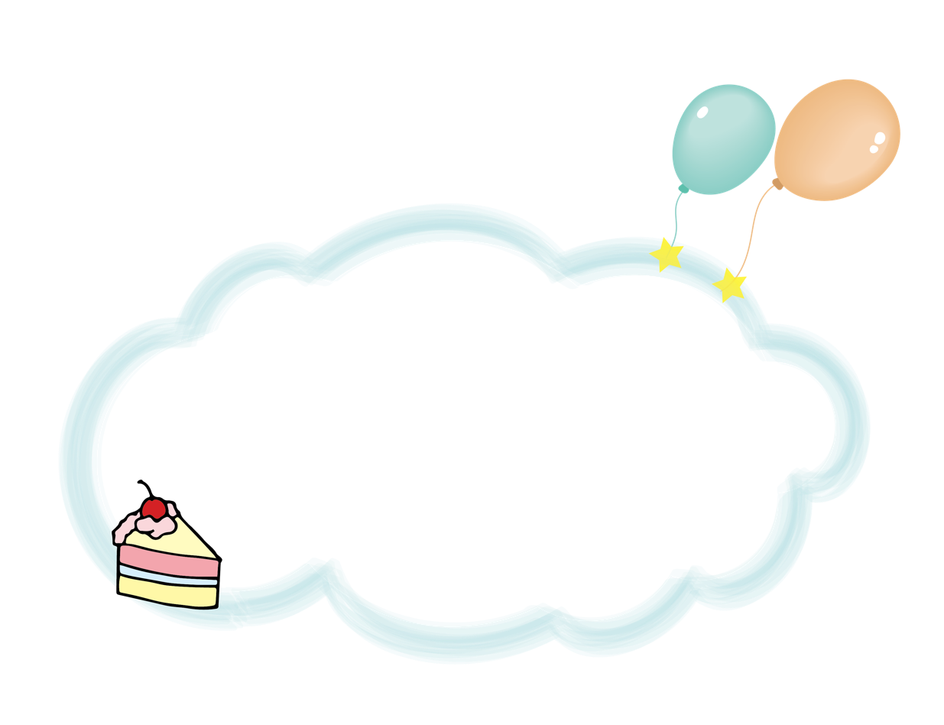
Củng cố bài học

